Slide 1



Министерство образования, науки и
молодёжной политики Краснодарского края
Как нужно
вести себя на экзамене
Гардымова Руженна Анатольевна,
начальник отдела государственной итоговой аттестации
17.05.2019

Slide 2
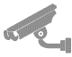

Пункты проведения экзаменов – ЕГЭ и ГВЭ
Участники ГИА - 23 623 чел.
Онлайн-видеонаблюдение
г-к. Анапа | 4
г. Армавир | 8
г. Геленджик | 2
г. Горячий Ключ | 2
г. Краснодар | 26
г. Новороссийск | 8
г. Сочи | 13
Абинский р-н | 2
Апшеронский р-н | 4
Белоглинский р-н | 1
Белореченский р-н | 3
Брюховецкий р-н | 3
Выселковский р-н | 2
Гулькевичский р-н | 2
Динской р-н | 3
Ейский р-н | 4
Кавказский р-н | 3
Калининский р-н | 1
Каневской р-н | 2
Кореновский р-н | 2
Красноармейский | 2
Крыловский р-н | 1
Крымский р-н | 3
Курганинский р-н | 3
Кущевский р-н | 2
Лабинский р-н | 2
Ленинградский р-н | 2
Мостовский р-н | 1
Новокубанский р-н | 2
Новопокровский | 1
Отрадненский р-н | 2
Павловский р-н | 1
Прим.-Ахтарский | 2
Северский р-н | 3
Славянский р-н | 3
Староминский р-н | 1
Тбилисский р-н | 2
Темрюкский р-н | 3
Тимашевский р-н | 2
Тихорецкий р-н | 3
Туапсинский р-н | 3
Успенский р-н | 1
Усть-Лабинский | 5
Щербиновский р-н | 1
Всего | 146
146 ППЭ

Slide 3










ППЭ для участников с особыми потребностями
ПАНДУСЫ
ЗВУКОУСИЛЕНИЕ
ТЕХНИЧЕСКИЕ СРЕДСТВА ДЛЯ УВЕЛИЧЕНИЯ ЭМ
СПЕЦИАЛЬНЫЕ КРЕСЛА И ДРУГИЕ ПРИСПОСОБЛЕНИЯ
КИМ НА ШРИФТЕ БРАЙЛЯ
АССИСТЕНТЫ, СУРДОПЕРЕВОДЧИКИ, ТИФЛОПЕРЕВОДЧИКИ
ЕГЭ - 261 чел. с ОВЗ
ГВЭ - 56 чел. с ОВЗ
размещение в отдельной аудитории – 19 человек
размещение в аудитории на 1-ом этаже – 10 человек
организация перерывов для медико-профилактических
процедур, приема пищи
продолжительность экзамена увеличена на 1,5 часа (на 30 минут – на экзамене по иностранному языку (устно))

Slide 4
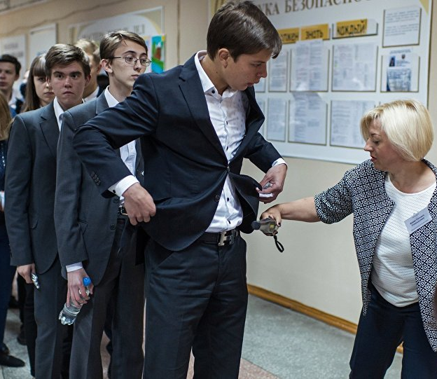
Организация входа в ППЭ
До входа в ППЭ
8:30 - 9:00
Информация об участниках, которые
освобождены от проверки
металлодетектером по состоянию здоровья
(инсулиновая помпа, кардиостимулятор и
т. д.) на основании справок направляется в
ППЭ за 3 дня до экзамена
Все участники должны знать,
что при наличии металлических
предметов (мелочь, ключи и т.д.)
металлодетектор издает сигнал.
Лучше все личные вещи сдать
при входе в ППЭ
«Умные часы» брать на экзамен нельзя

Slide 5
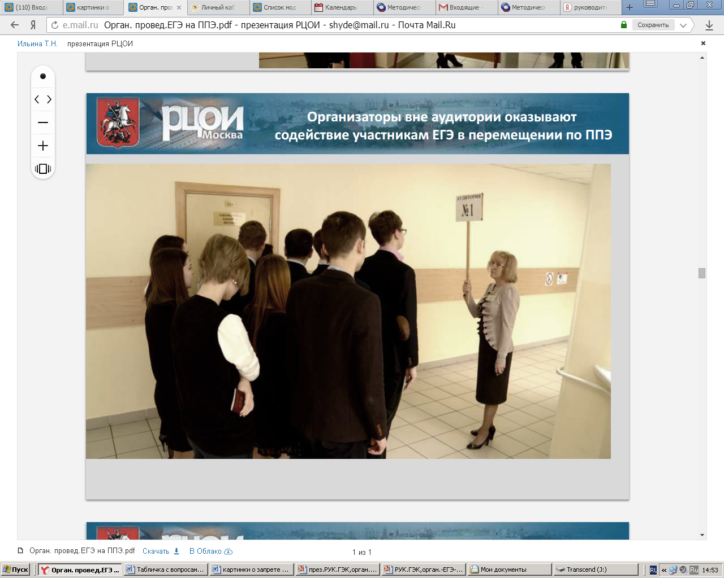

Проверка документов на входе в аудиторию
Вход в ППЭ
9:00 - 9:50

Slide 6
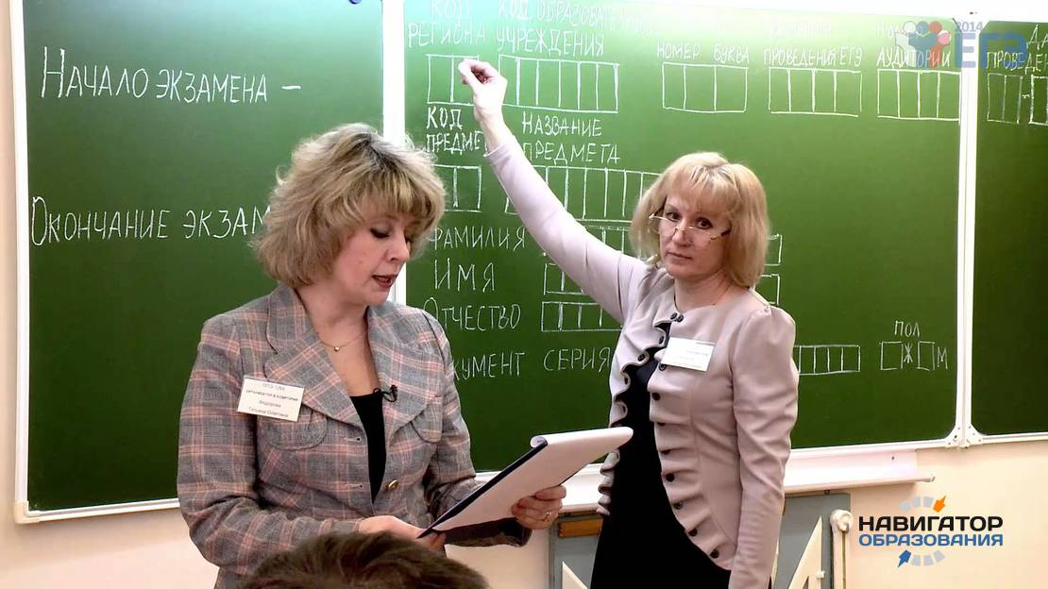
Перед началом экзамена организаторы проводят инструктаж участников ЕГЭ
Инструктаж – 10 минут
9:50 - 9:59

Slide 7
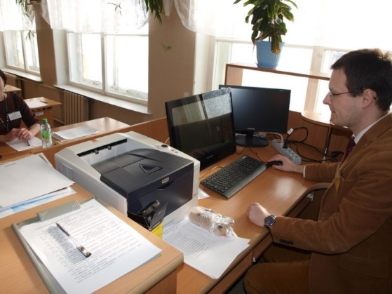

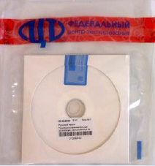
Новые технологии – печать заданий в присутствии выпускников
Вскрытие диска
и печать ЭМ
10:00 - 10:30

Slide 8
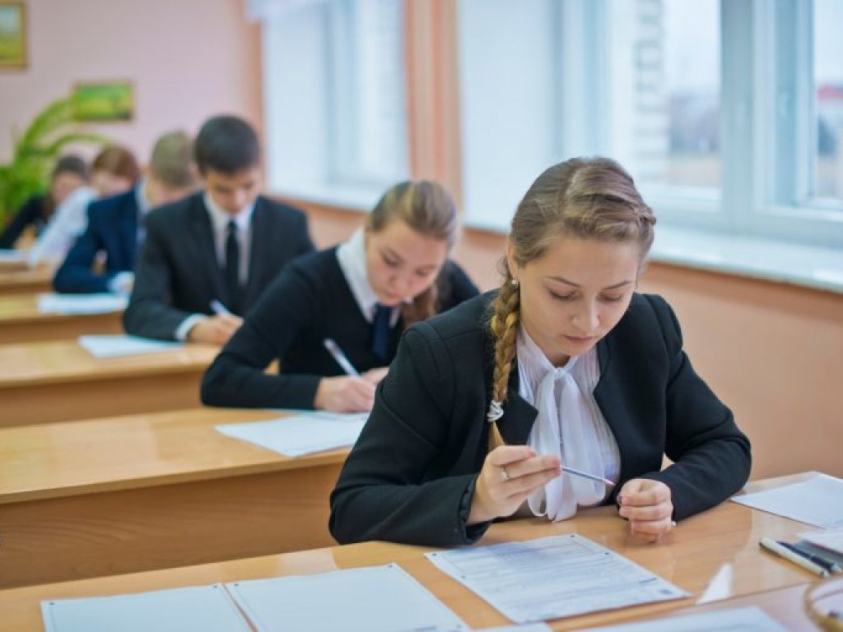
Инструктаж по заполнению бланков
Раздача
экзаменационных
материалов
и заполнение бланков
10:20 - 10:40
Начало экзамена
~ 10:40

Slide 9


Продолжительность экзаменов ЕГЭ
Начало экзамена
~ 10:40-10.45

Slide 10
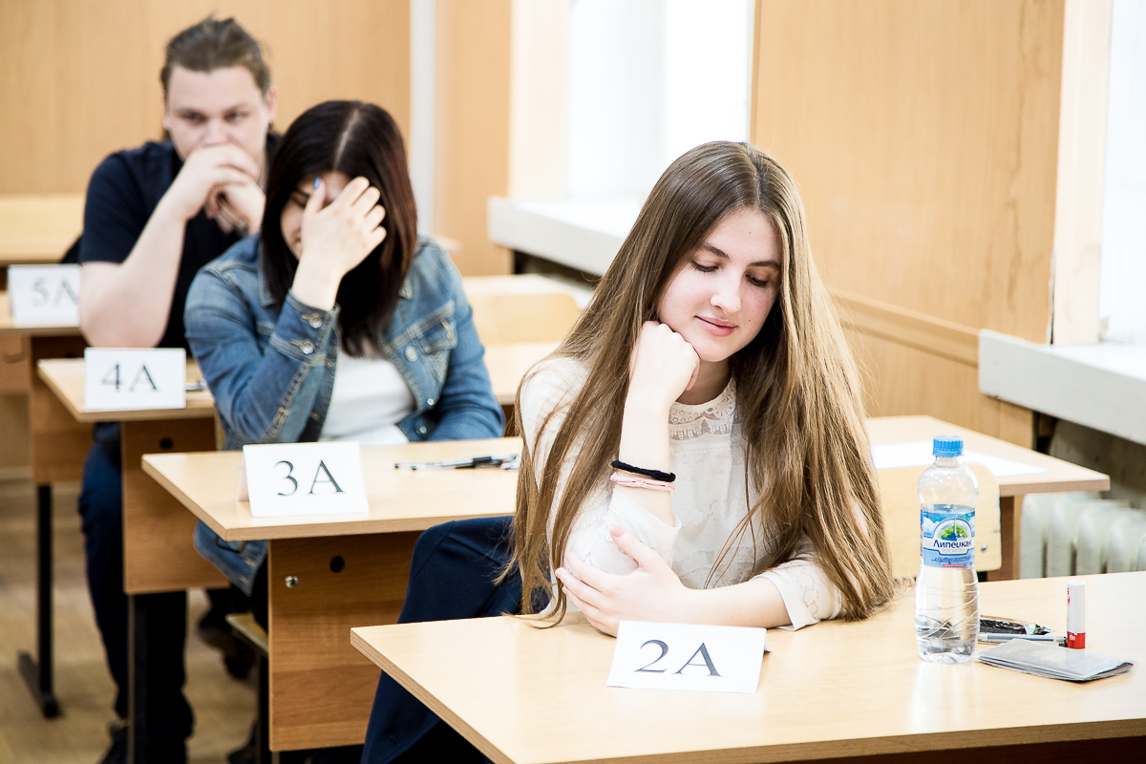
Соблюдение требований Порядка
Во время экзамена на рабочем столе участника экзамена помимо ЭМ находятся
документ, удостоверяющий личность
гелевая ручку с чёрными чернилами
лекарства и питание (при необходимости)
специальные технические средства
(при необходимости)
Иные личные вещи участники экзамена
оставляют до входа в ППЭ в месте для
хранения личных вещей

Slide 11



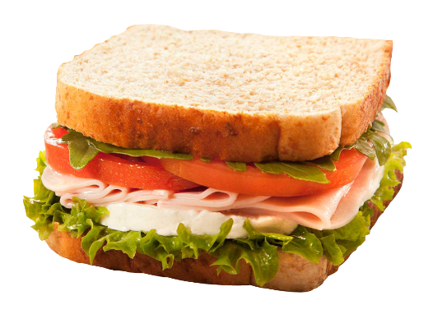
Что можно взять с собой в ППЭ?
В аудиторию
В медицинский кабинет или аудиторию
Вода
(в любом количестве)
Питание
(шоколад, бутерброд и т. д.)
Хранится в медицинском кабинете
Лекарства

Slide 12





Что нельзя делать на экзамене?
Во время экзамена участники
ВНИМАНИЕ!!!
УДАЛЕНИЕ С ЭКЗАМЕНА!
АННУЛИРОВАНИЕ РЕЗУЛЬТАТА!
Не должны общаться друг с другом;
Не могут свободно перемещаться по аудитории и ППЭ, пересаживаться;
Не должны иметь при себе средства связи, электронно-вычислительную технику, фото -, аудио- и видеоаппаратуру, справочные материалы, письменные заметки и иные средства хранения и передачи информации.
Могут выходить из аудитории и перемещаться по ППЭ в сопровождении одного из организаторов.
Пересдача предметов по выбору - ЧЕРЕЗ ГОД!
Пересдача русского языка и математики – в сентябре

Slide 13
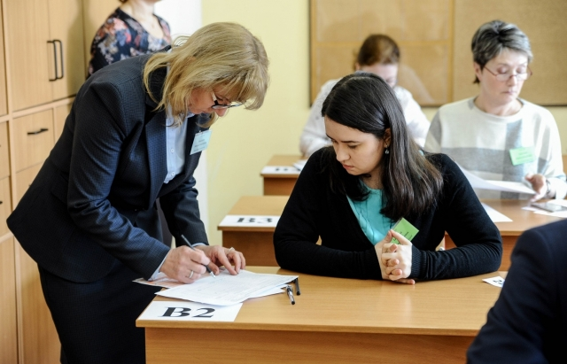


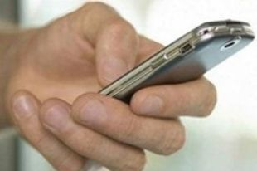

В день проведения экзамена
Организаторам в ППЭ запрещается:
Иметь при себе
средства связи
Оказывать содействие
обучающимся
Выносить из аудитории
ЭМ, фотографировать их

Slide 14









Школьник может!
Быть допущенным к экзамену при опоздании
(время выполнения работы не продлевается)
Попросить дополнительные бланки ответов и черновиков
Заменить экзаменационный комплект в случае
его брака или некомплектности
Прослушать аудиозапись своего ответа на устной части экзамена по иностранному языку, чтобы убедиться в отсутствии технических сбоев
Выходить во время экзамена в туалет или медицинский пункт
Во время экзамена
Сдать экзаменационную
работу и покинуть аудиторию досрочно
Досрочно завершить экзамен по состоянию здоровья
и повторно сдать его в резервный день. Для допуска
в резервный день потребуются подтверждающие документы

Slide 15

Установлены единые сроки публикации результатов ГИА-11 в РФ
<География> <Литература>
  11 июня
ВАЖНО
< Математика базовая >
  11 июня
На сайте ЦОКО www.gas.kubannet.ru
размещен график обработки ЭР работ
основного этапа
ГИА-11 в 2019 году
< Математика профильная >
  12 июня
< Химия <История >
  14 июня
< Русский язык >
  20 июня
< Физика >
  20 июня
  < Иностранные языки
  (письменно, устно)>
  24 июля
  < Обществознание>
  25 июля
  < Биология> <Информатика>
  27 июля

Slide 16
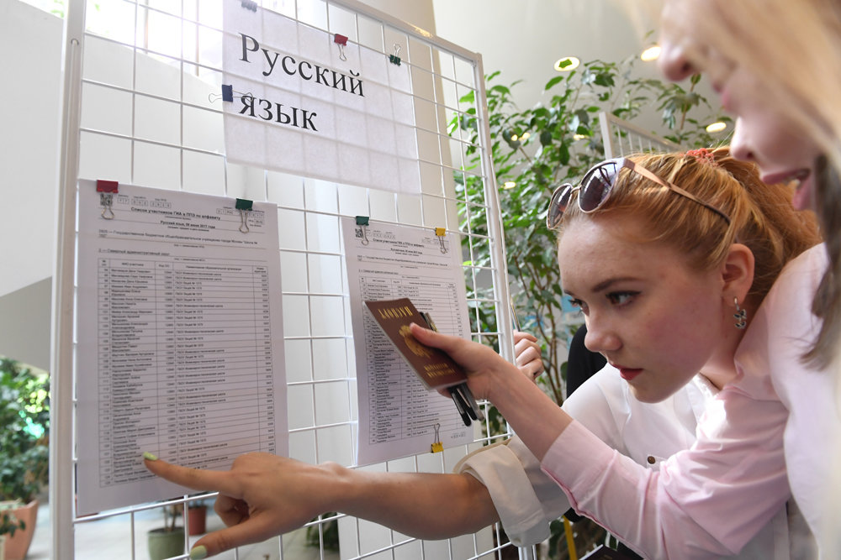
Протокол с результатами ГИА в школе
Где можно узнать
результаты ?
В своей школе. Школа обязана ознакомить участника ЕГЭ под роспись с результатом, утвержденным ГЭК
Предварительные результаты можно просмотреть:
на информационном портале ЕГЭ по адресу www.ege.edu.ru
на сайте ГКУ КК ЦОКО www.gas.kubannet.ru по паспортным данным

Slide 17
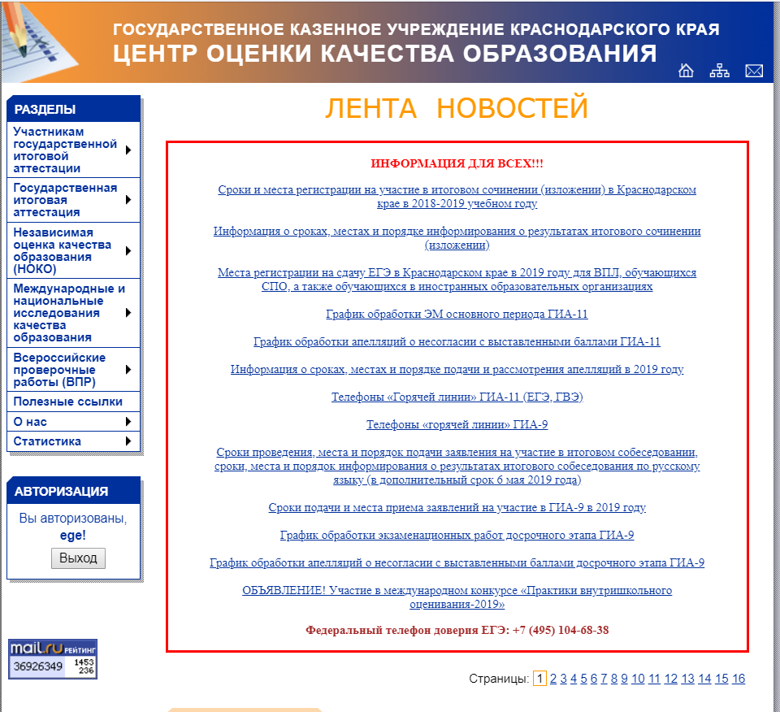
Предварительные результаты ЕГЭ
Сайт
Центра оценки качества
образования www.gas.kubannet.ru

Slide 18

Предварительные результаты ЕГЭ
Информационный портал ЕГЭ www.ege.edu.ru

Slide 19
Результат получен, утверждён и направлен в школу
Например: < русский язык>,
3 июня
Завершение
обработки ЭМ на федеральном уровне и направление их в
регионы
не позднее –
18 июня
Утверждение
результатов ГЭК
не позднее
19 июня
Официальный день объявления результатов не позднее
20 июня
Результаты могут
прийти раньше !

Slide 20



Аттестат о среднем общем образовании с отличием
1 условие
+
2 условие
=
Без учета пересдач неудовлетворительных результатов !
5
1 условие: итоговые отметки по всем учебным предметам учебного плана
2 условие:
ГИА в форме ЕГЭ
ГИА в форме ЕГЭ+ГВЭ
ГИА в форме ГВЭ
5
5
70
баллов по
обязательным учебным
предметам в форме ГВЭ
баллов по одному
обязательному учебному
предмету в форме ГВЭ
не менее баллов на ЕГЭ по русскому языку
не менее баллов на ЕГЭ по математике Профильной (или на ЕГЭ по математике Базовой)
70
70
не менее баллов на ЕГЭ по русскому языку
не менее баллов на ЕГЭ по математике Профильной (или на ЕГЭ по математике Базовой)
5
70
5

Slide 21



Горячая линия ЕГЭ – спрашивайте, мы поясним и поможем
Задать вопросы о ЕГЭ можно
по телефону горячей линии
В дни проведения экзаменов с 8.00 до 21.00
+ 7 (918) 189 - 99 - 02

Slide 22


Телефон доверия ГИА
О фактах нарушениях Порядка при подготовке и проведении ЕГЭ
Вы можете сообщить по
«телефону доверия»
8-918-085-63-68
сентябрь

Slide 23



https://www.facebook.com/giakuban

Slide 24


https://vk.com/giakuban

Slide 25

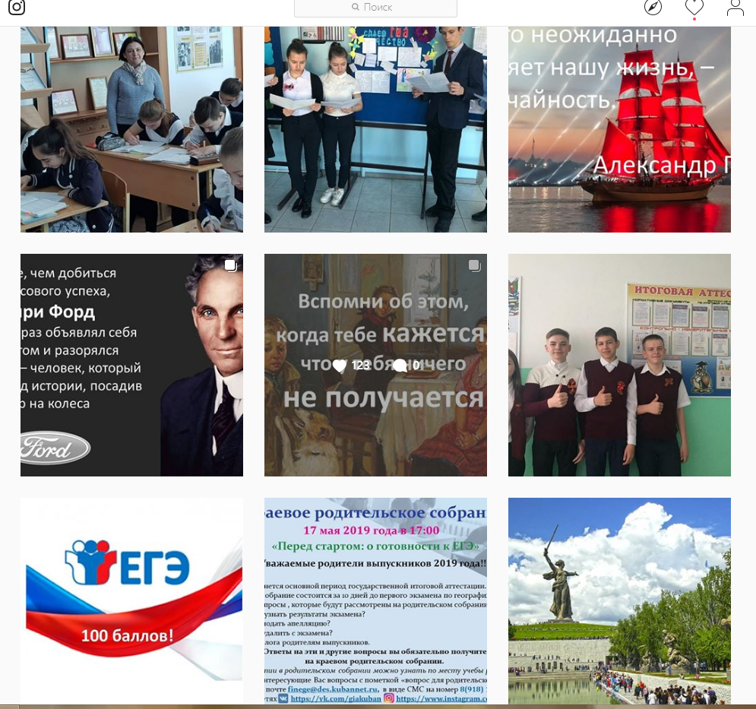
https://www.instagram.com/giakuban/

Slide 26


Информационная поддержка
https://minobr.krasnodar.ru
http://www.gas.kubannet.ru
ГИА Кубань в социальных сетях
https://vk.com/giakuban
https://www.instagram.com/giakuban/
https://www.facebook.com/giakuban

